Slide 1


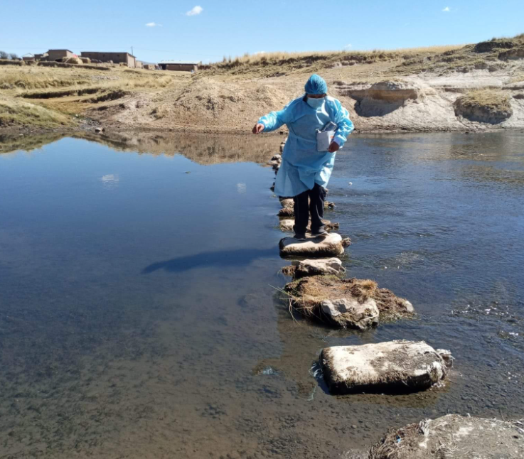
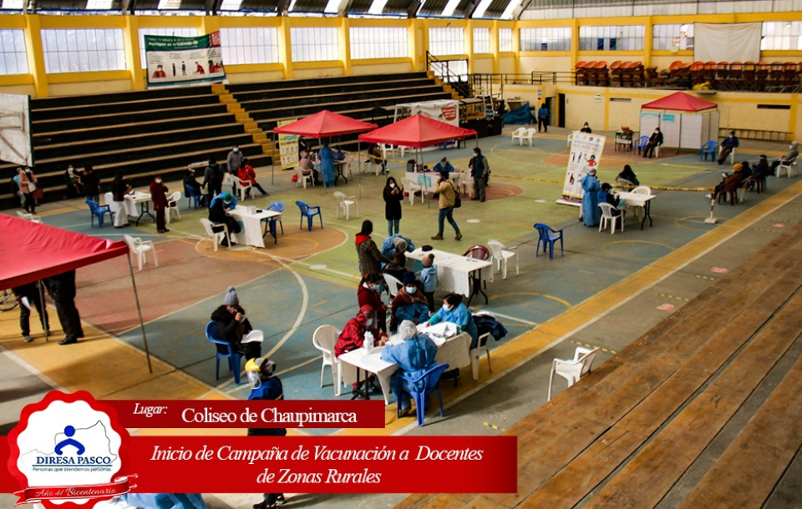
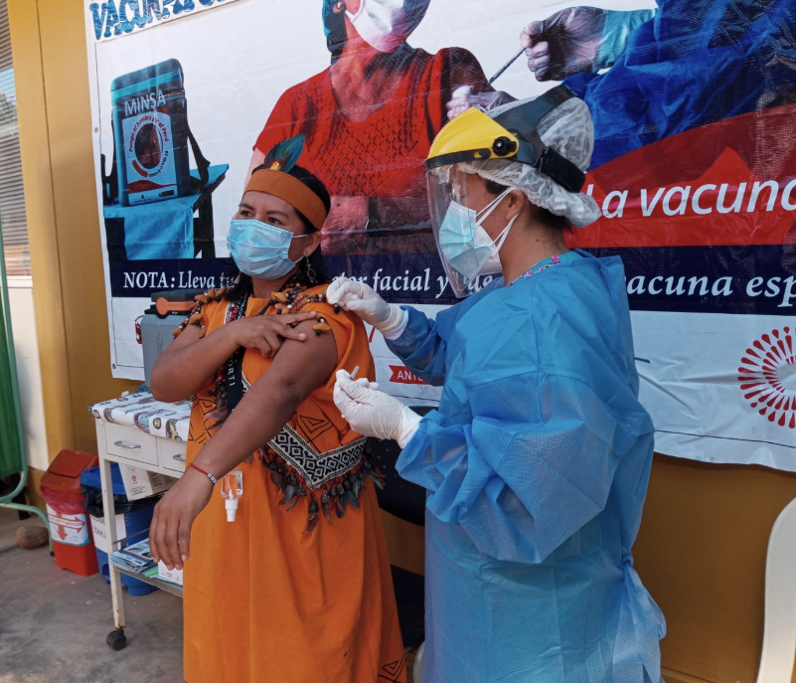
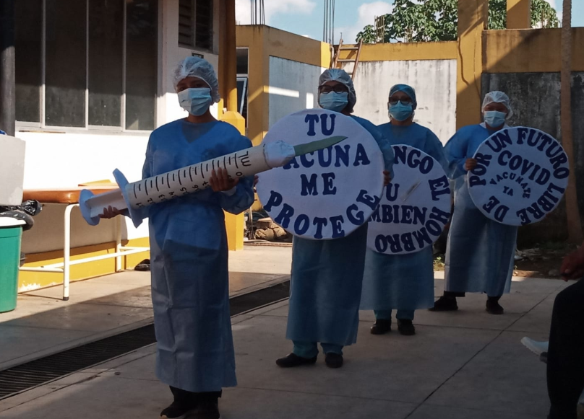
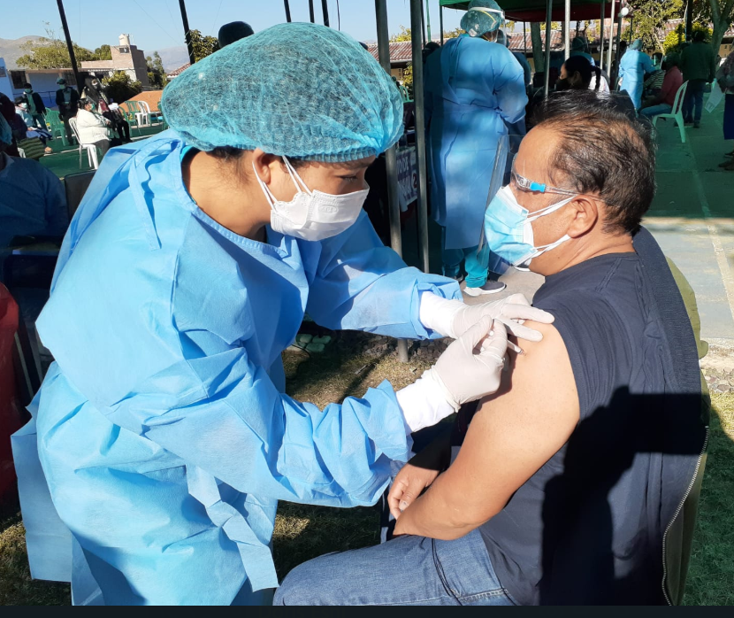
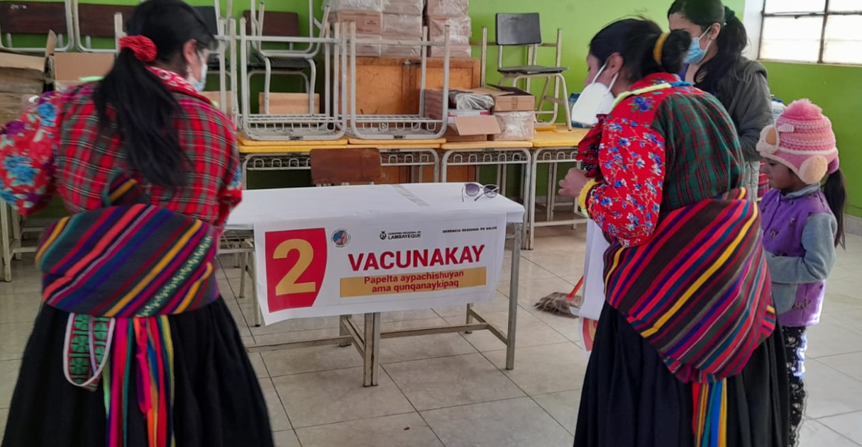
Análisis de vacunación en
Población de 12 A 17 años
MINISTERIO DE SALUD
VICEMINISTERIO DE SALUD PÚBLICA
DIRECCION DE INMUNIZACIONES –DGIESP
04 de noviembre

Slide 2

Cobertura de vacunación en población de 12 a 17 años según residencia
Vamos a tu encuentro, vacúnate ya!
Fuente:
1/ Población RENIEC - julio 2021
2/Registro HIS MINSA - Actualizado 04 de noviembre a las 07:00 horas. Elaborado por la Dirección de Inmunizaciones

Slide 3
Cobertura de vacunación en población de 12 a 17 años según lugar de vacunación
Vamos a tu encuentro, vacúnate ya!
Fuente:
1/ Población RENIEC - julio 2021
2/Registro HIS MINSA - Actualizado 04 de noviembre a las 07:00 horas. Elaborado por la Dirección de Inmunizaciones

Slide 4
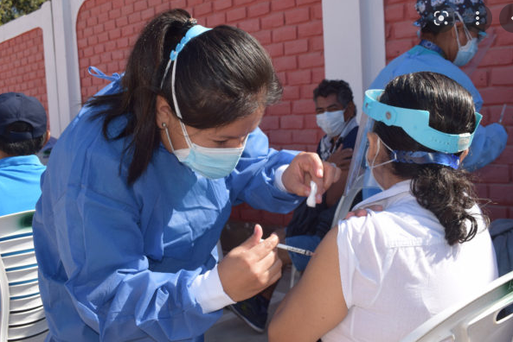
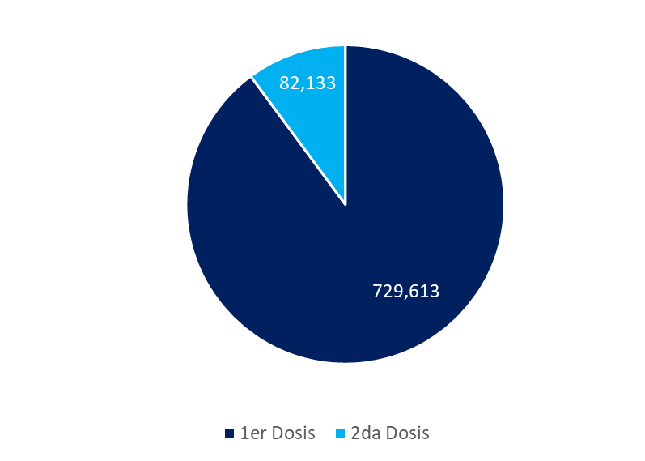
Vamos a tu encuentro, vacúnate ya!
Cantidad de población vacunada según dosis y residencia al 04 de noviembre
Dosis Aplicadas | Población Vacunada
1er Dosis | 729,613
2da Dosis | 82,133
TOTAL | 811,746
Fuente:
1/ Población RENIEC - julio 2021
2/Registro HIS MINSA - Actualizado 04 de noviembre a las 07:00 horas. Elaborado por la Dirección de Inmunizaciones

Slide 5
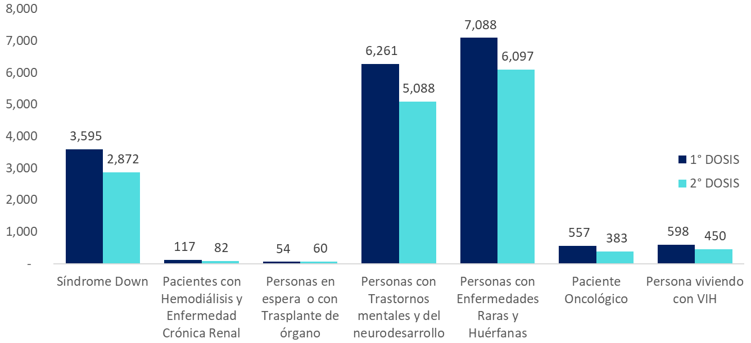
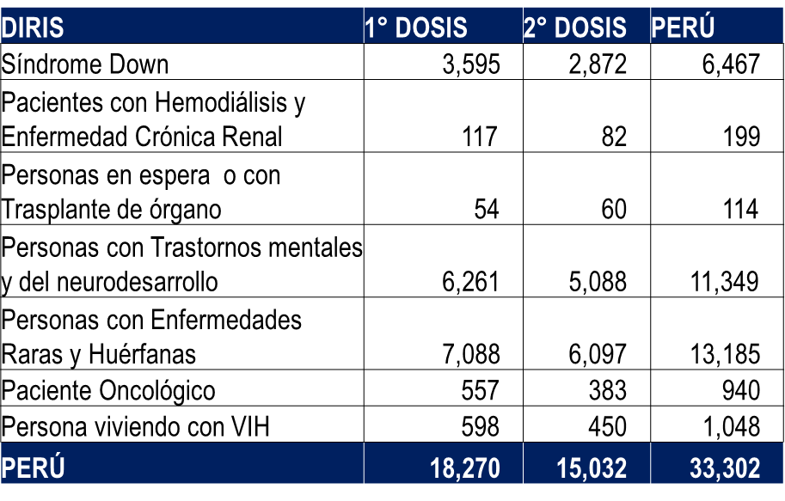
Vamos a tu encuentro, vacúnate ya!
Cantidad de vacunados en población de 12 a 17 años según comorbilidades y lugar de vacunación
al 04 de noviembre
Fuente:
1/ Población RENIEC - julio 2021
2/Registro HIS MINSA - Actualizado 04 de noviembre a las 07:00 horas. Elaborado por la Dirección de Inmunizaciones

Slide 6
Vamos a tu encuentro, vacúnate ya!
Protocolo de vacunación en población de 12 a 17 años
Fuente:
1/ Población RENIEC - julio 2021
2/Registro HIS MINSA - Actualizado 04 de noviembre a las 07:00 horas. Elaborado por la Dirección de Inmunizaciones

